Slide 1
Djangoとクラウドを使ってwebアプリを立ち上げる
m5271502 林 蓮

Slide 2
色んなwebサービスがある
GoogleやYahooを使って何かを検索すると、何かしらのwebサービスがヒットする。
そのようなwebがクラウドの誕生により、比較的簡単にwebを立ち上げできるようになってる (ex: WordPress, AWS, Azure)
クラウドを使うという発想があれば、何か活動や表現の幅が広がるのでは？

Slide 3
今回の目標
DjangoとPythonanywhereを使ってサーバーとアプリを立ち上げる
環境構築,アプリ立ち上げ,SQLの設定までの流れを知る
データの可視化結果をウェブで表示できるようにする

Slide 4
なぜその目標か
Webサービスには、色々な技術が必要
ウェブフレームワーク,SQL,HTML,サーバで動かすプログラム etc…
各々の技術情報はあるが、それらの技術をクラウド上で接続するのには労力がかなりかかる。
環境構築や接続の流れを理解することで、ストレスなくWebアプリを立ち上げるようにしたい。

Slide 5
Djangoとは
Pythonで実装されたWebアプリケーションフレームワーク
色々な機能があるので、よく見る商業用のウェブサイトからエンドユーザ向けの従業員管理ソフトまで作れる。
小規模なアプリから大規模なアプリまで作れるので、汎用性が高い（けどとっつきにくい）

Slide 6
Pythonanywhereとは
Pythonの実行環境を整えたクラウドプラットフォーム
Django, Flaskのようなウェブアプリケーションの作成を補助するフレームワークに対して、Webホスティングを可能にしてくれる
データベースやタスクのスケジューリング機能などもついてて便利

Slide 7
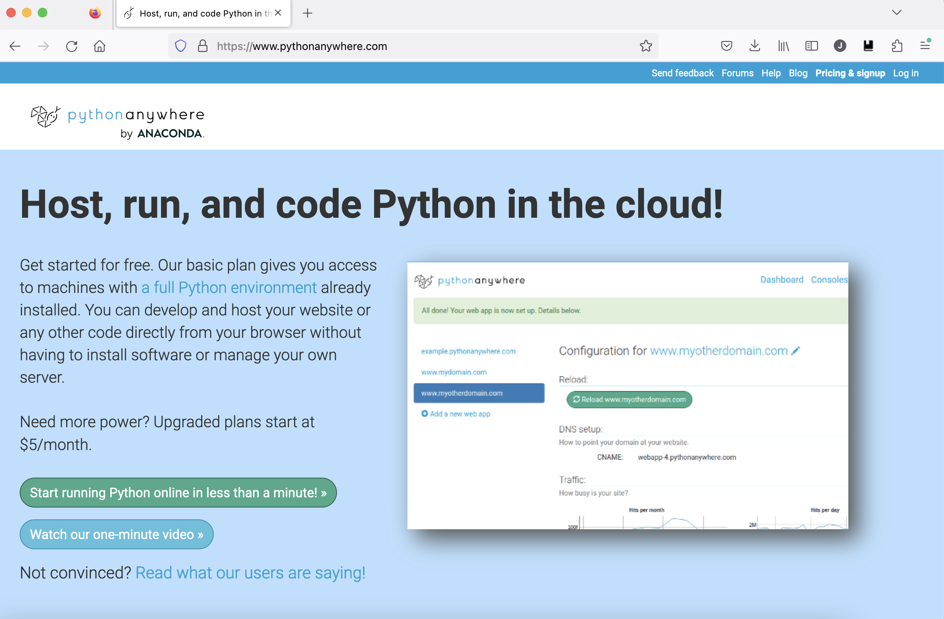

Pythonanywhereのアカウント作成
Pythonanywhereと検索する。
サイト内に入ったら、右から2番目の
Pricing & signupをクリック

Slide 8
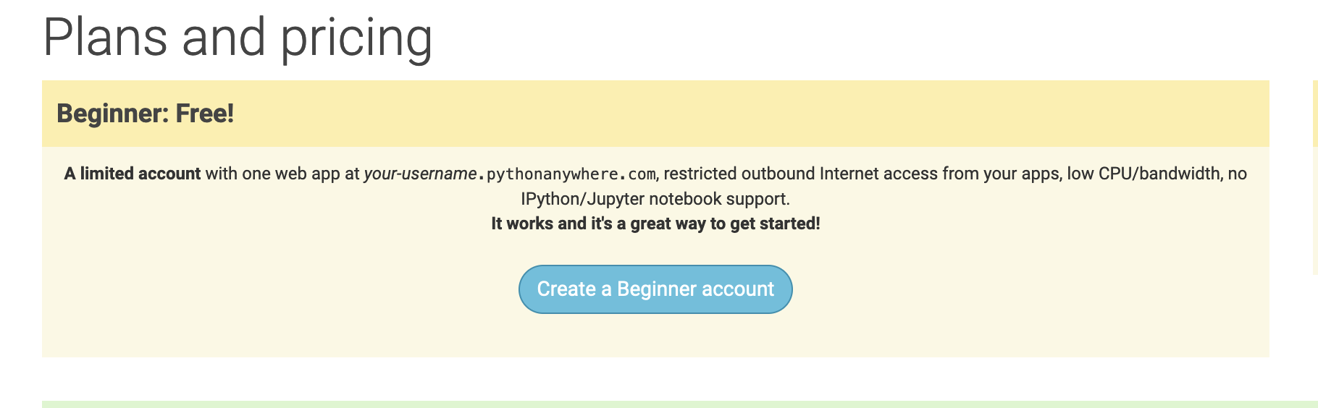


Pythonanywhereのアカウント作成
ここをクリック
次にユーザ名やパスワード等を入力

Slide 9
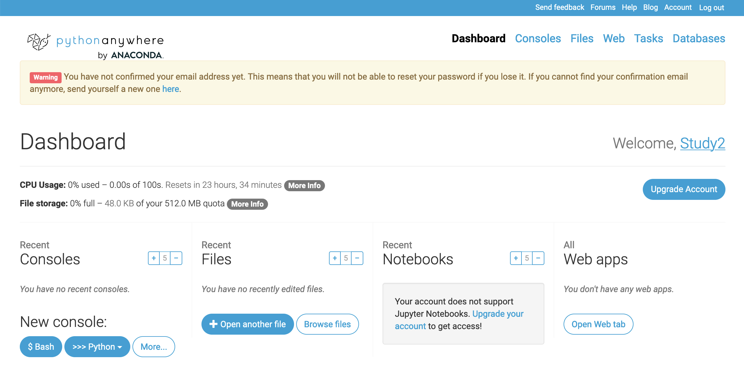

APIの発行
右上にある
Accountをクリック

Slide 10
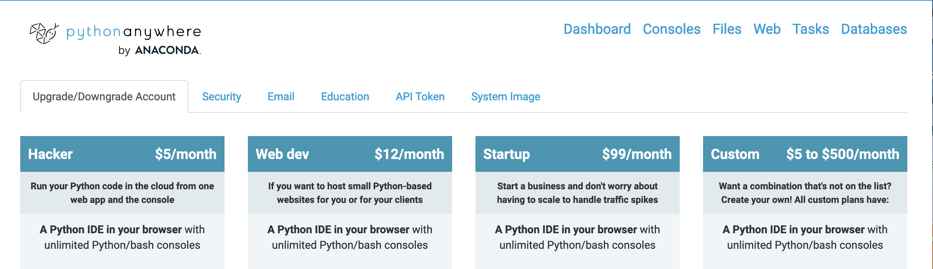

APIの発行
API Tokenをクリックした後、
create new API (create new Tokenかも？)と書いてあるのでクリック

Slide 11
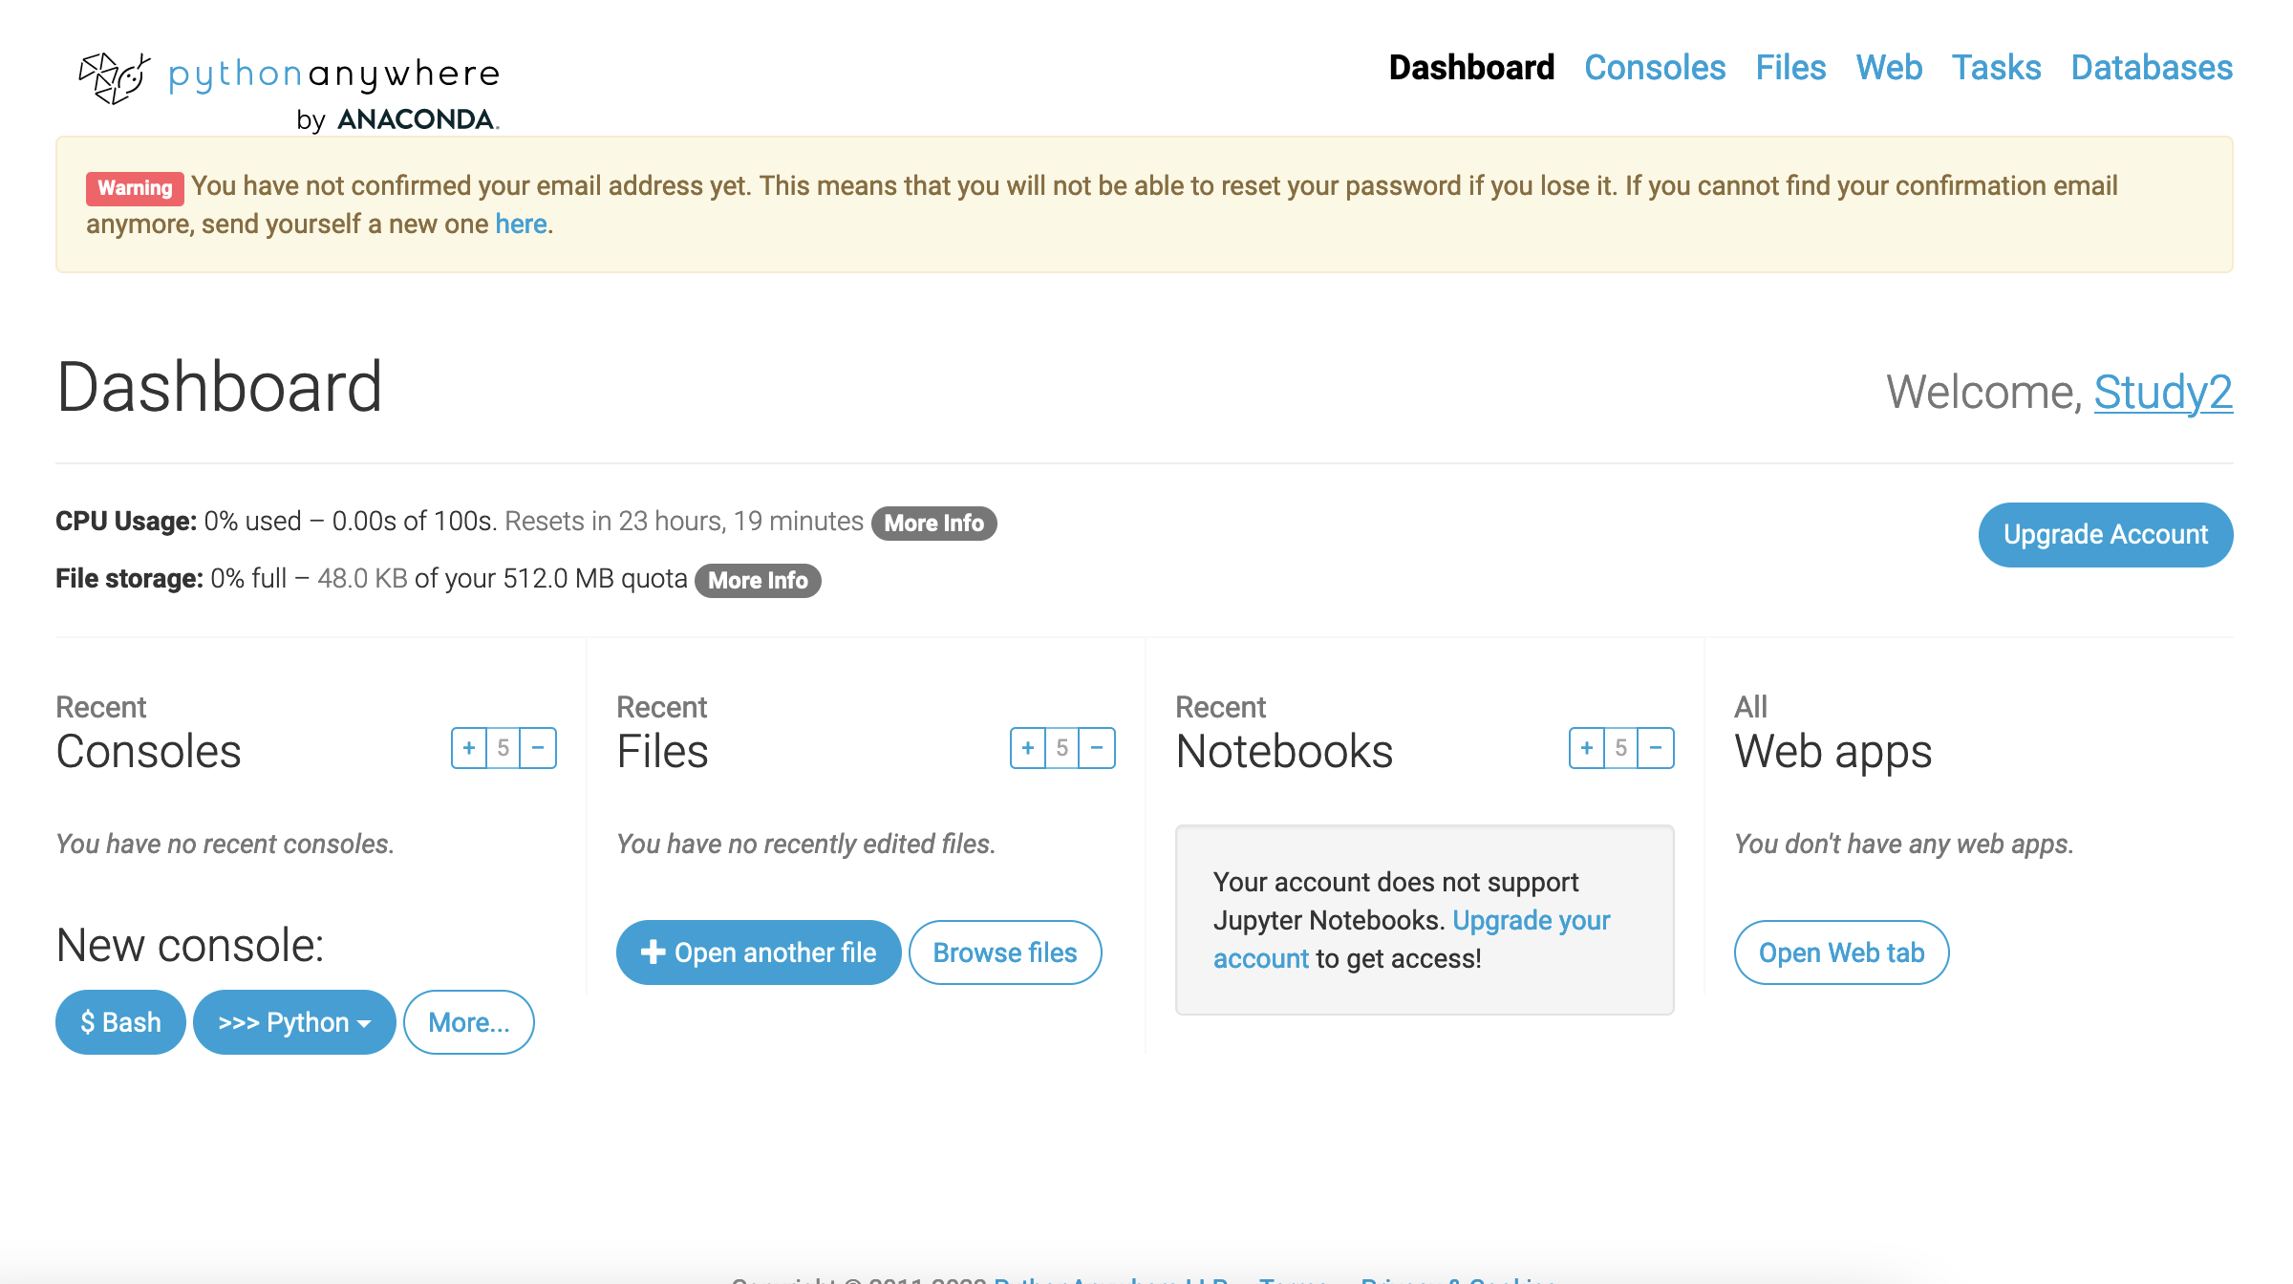

Pythonanywhereのインストール
新しくbashを生成するために、New consoleの $bashをクリック

Slide 12
このスライドで気をつけること
{}と囲まれている所は、人によって変化する部分です。
Ex) ユーザ名やSQLテーブル名など
スライド中のテキストでしか{}を使っていません。画像内に書かれているコードの中にも入力するものが変化する部分がある。
Ex) 画像内のSQLのパスワードなど

Slide 13
このスライドで気をつけること2
入力が必要な時は、MS明朝のフォントとする。
Ex) こんにちは。HELLO hello
解説は、游ゴシック Regular (本文)とする。
Ex) こんにちは。HELLO hello

Slide 14
Pythonanywhereのインストール githubからコードを取得
黒いコンソールが出てきたら、
pip install --user pythonanywhere
を入力
上手くできたら、
pa_autoconfigure_django.py https://github.com/reNer2468/Study_production.git
を入力。色々とエラーは出ますが、SQL関連のエラーなので大丈夫(多分)

Slide 15
Virtualenvを使ってweb用のpython環境を有効にする
ls –a
を打って、.virtualenvがあるか確認する。
cd .virtualenv
とディレクトリを移動し、{user_name}.pythonanywhere.com
があるか確認。
確認できたら、
source {user_name}.pythonanywhere.com/bin/activate
を入力する。

Slide 16
必要なパッケージをインストールする
左側に({user_name}.pythonanywhere.com)と書いてるか確認。
これがあったら、virtuelenvを使った仮想環境内でのPythonを扱っている事になる。
今回は、webアプリ用の仮想環境を使っている。
pip install matplotlib mysqlclient django-import-export
を入力。これで必要なパッケージをインストールした。
NOTE:画像だとディレクトリがコロコロ変わっていますが、特に意味はありません。

Slide 17
Virtualenvとは何か？
Pythonの実行環境を仮想的にすることで、開発環境を整えるためのツール
仮想環境を作っておけば、モジュールの依存関係に悩まされなくなるのが嬉しい

Slide 18
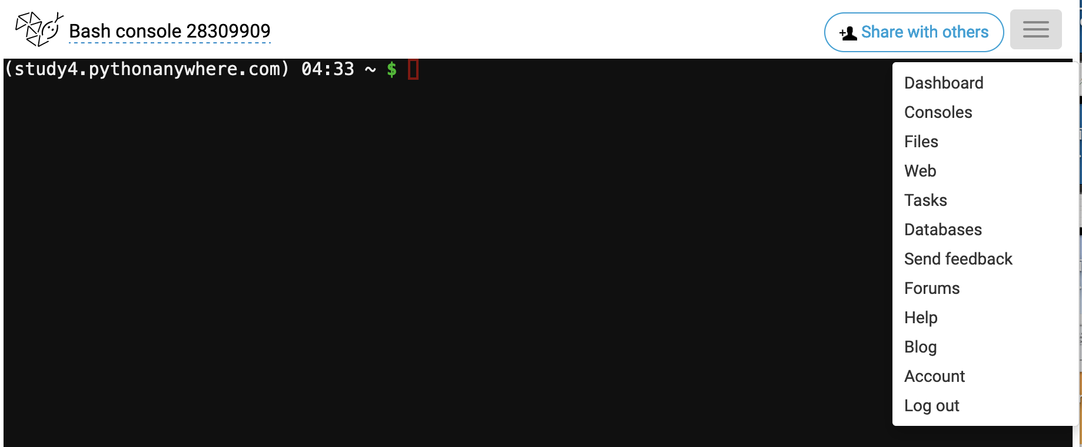
データベースを繋げる
右上のアイコンを押してから、Databaseをクリック(新規タブでクリックした方が便利)

Slide 19
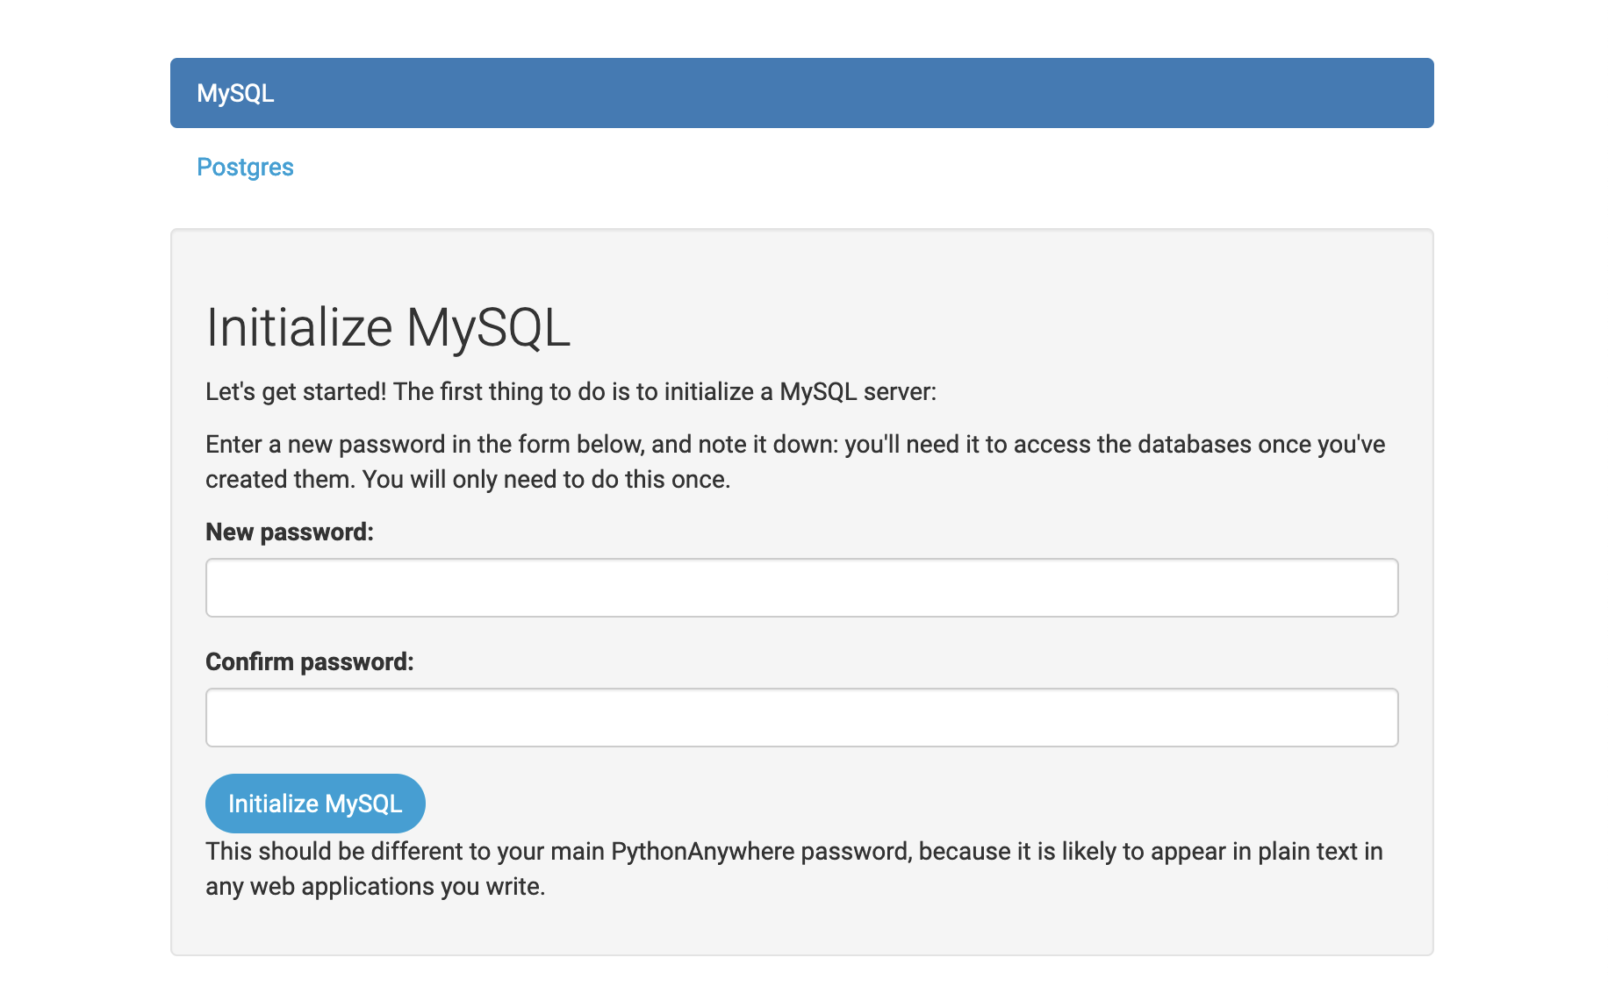
データベースを繋げる
SQLのパスワードを作る

Slide 20
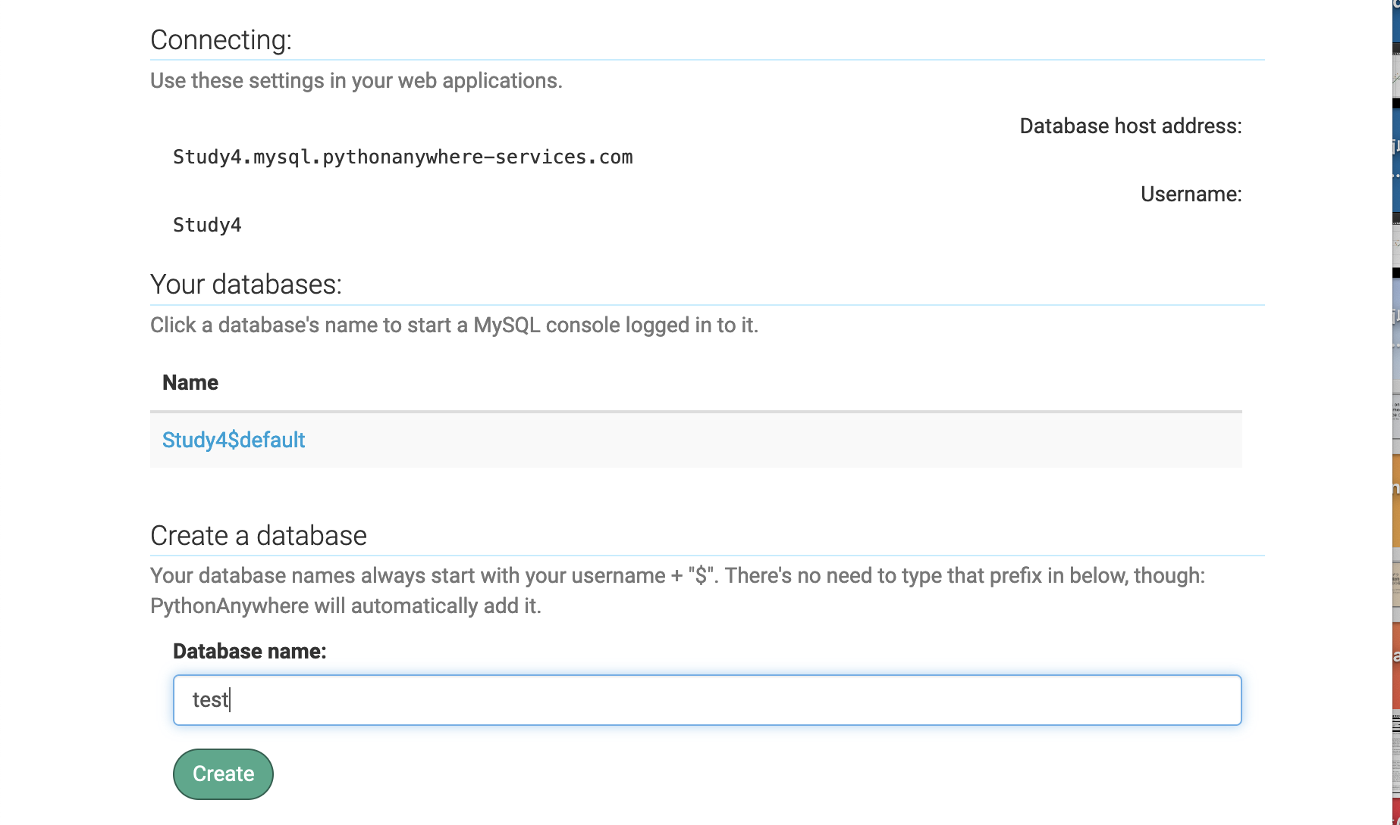
データベースを繋げる
Study$4defaultと
データベースが作成されているが
testという名のデータベースを作る

Slide 21
データベースを繋げる
コンソールに戻って,
cd $HOME
cd {user_name}.pythonanywhere.com
とアプリ用のディレクトリへ。そこから、
cd Studyprj
emacs setting.py
と設定用ファイルを開く

Slide 22
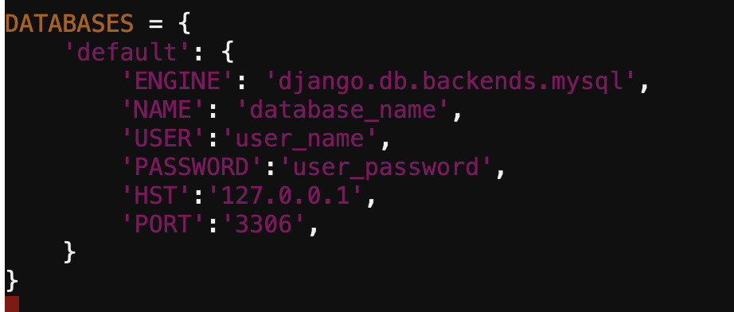
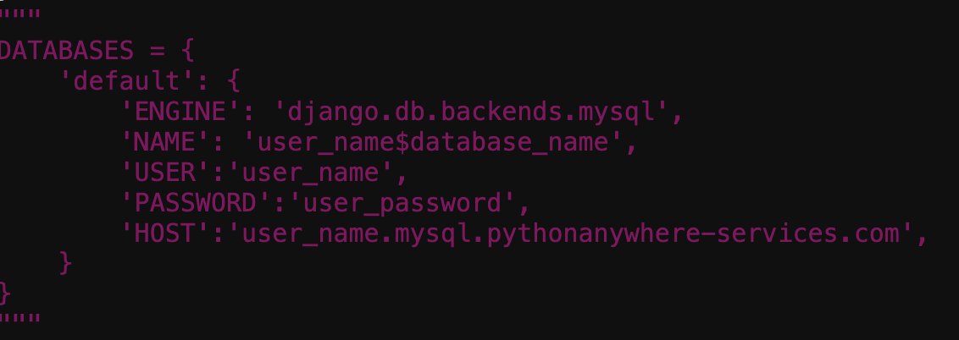
データベースを繋げる
設定用のファイルには2つの
DATABASESが書かれている。
上の画像はローカル用のデータベース
下の画像はウェブ用のデータベース
上の画像のコードはコメントアウト
下の画像のコードはコメントを外す

Slide 23
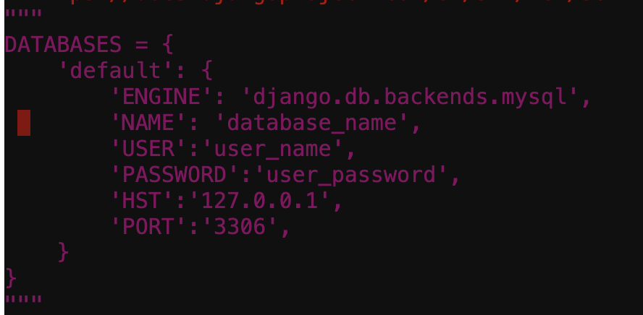
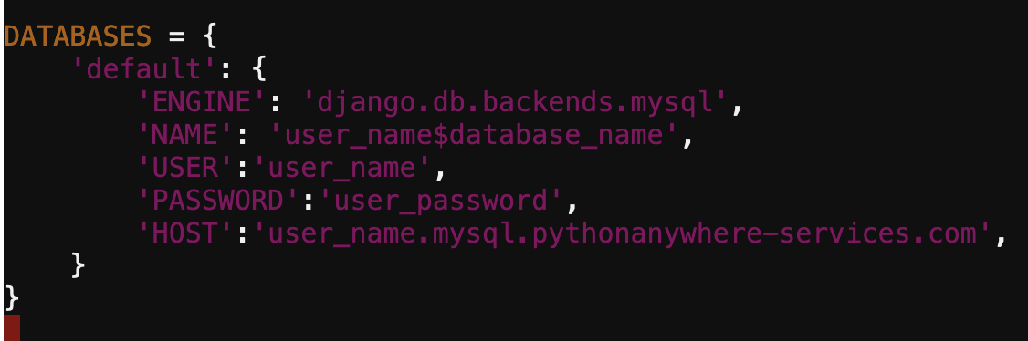
データベースを繋げる
設定用のファイルには2つの
DATABASESが書かれている。
上の画像はローカル用のデータベース
下の画像はウェブ用のデータベース
上の画像のコードはコメントアウト
下の画像のコードはコメントを外す

Slide 24
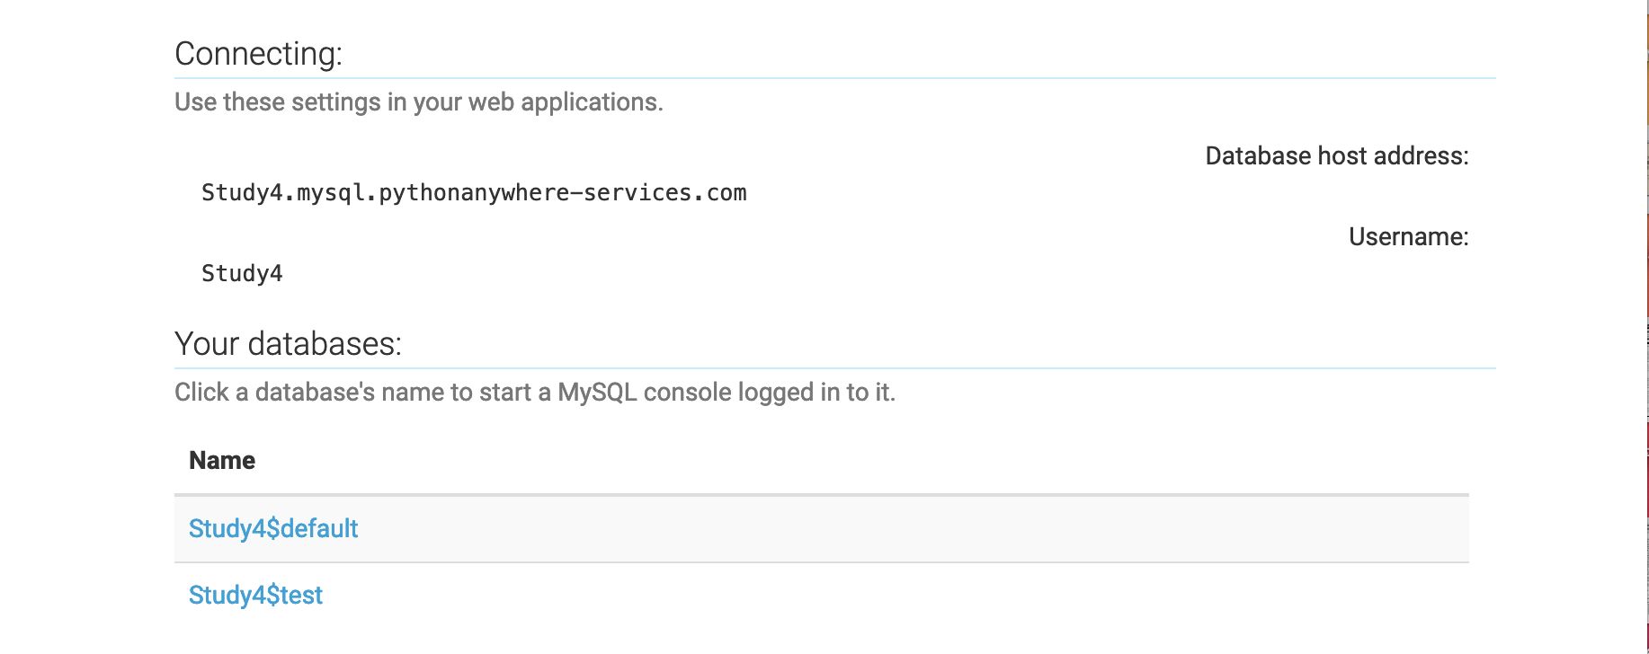
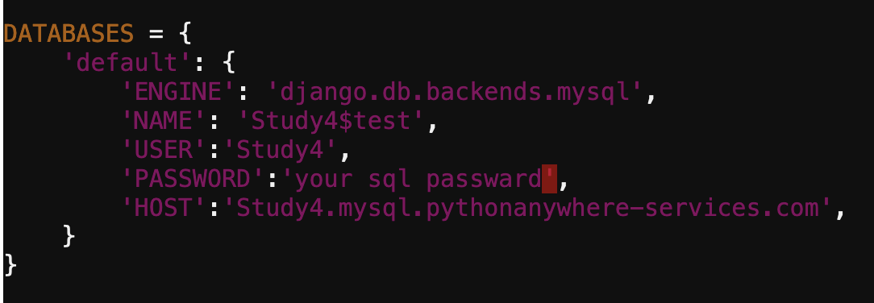

データベースを繋げる
HOSTに入力
USERに入力
NAMEはテーブル名 USERはユーザ名
PASSWORDはSQL構築時のパスワード
HOSTはDatabase host address
を入力
NAMEに入力

Slide 25
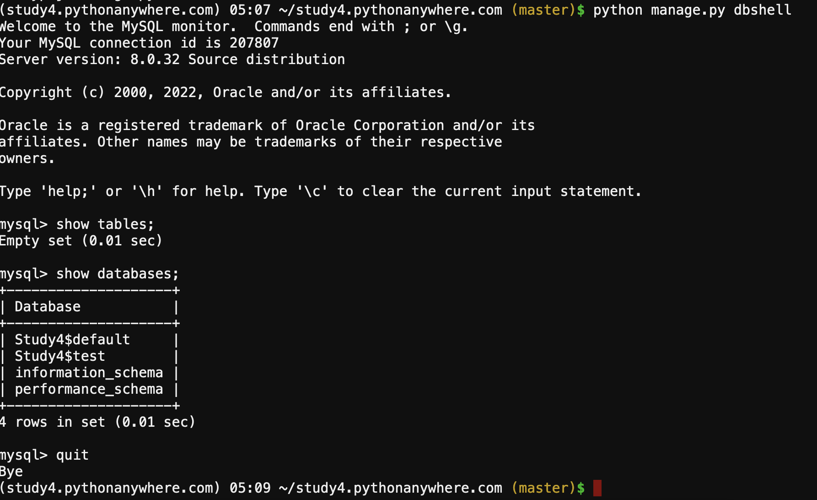
データベースの接続確認
cd ..
をして{user_name}.pythonanywhere.com
のディレクトリへ。そこから
python manage.py dbshell
を入力。Mysql>と出現すればOK。念の為、
show databases;
を入力して、{user_name}${created_table}
が出現すればOK。
quit
を押せばSQLの接続を切れる。

Slide 26
manage.pyがいきなり出てきたが…
manage.pyはウェブアプリ全体を管理するためのプログラム
データベースに繋げてSQLを操作したり、管理者を作成したり、新しいアプリの作成、静的なファイルを集めたり…
とにかく、管理者にとって便利なことをしてくれるプログラムと考えておく

Slide 27
アプリケーションを立ち上げよう
{user_name}.pythonanywhere.com内でアプリケーションを立ち上げる。
python manage.py startapp analize_data
を入力
立ち上げたら使えるかと言ったら…まだ使えない

Slide 28
アプリケーションを登録しよう
アプリケーションを立ち上げても、全てのアプリケーションを管理するプロジェクトに認識されないと意味がない。
App1を認識したから、
App1に関する処理をterminalできるぞ
いや、App1って何？エラーを返します
Project
(Studyprj)
App1
(analize_data)
Project
(Studyprj)
App1
(analize_data)

Slide 29
アプリケーションを登録しよう
{user_name}.pythonanywhere.com内で
cd Studyprj
emacs setting.py
INSTALLED_APPS内に
‘analize_data’,
を追加する

Slide 30
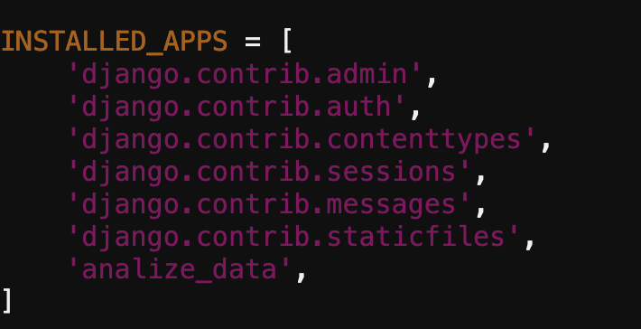
アプリケーションを登録しよう: 結果

Slide 31
URLを定義して、登録する
アプリケーションを登録しても、どこに何があるか？それはどのように定義されているのかまでは分からない
App1にアクセスしたいんですけど…
App1は認識してるけど、
App1の何を求めてるか分からない
End User
Project
(Studyprj)
App1
(analize_data)

Slide 32
URLを定義して、登録する
アプリケーションを登録しても、どこに何があるか？それはどのように定義されているのかまでは分からない
urlAのurl1なら
あるぞっ！！
App1
(analize_data)
urlAのurl1に
アクセスしたいんですけど…
アクセスを要求する
Project
(Studyprj)
urls.py
url1
url2
url3
End User
urls.py
urlA
アクセスした結果を返す

Slide 33
URLを登録: プロジェクト側
{user_name}.pythonanywhere.com内で
cd Studyprj
emacs urls.py
import pathの隣にincludeを追加
path('analize_data/',include('analize_data.urls’)),
と入力

Slide 34
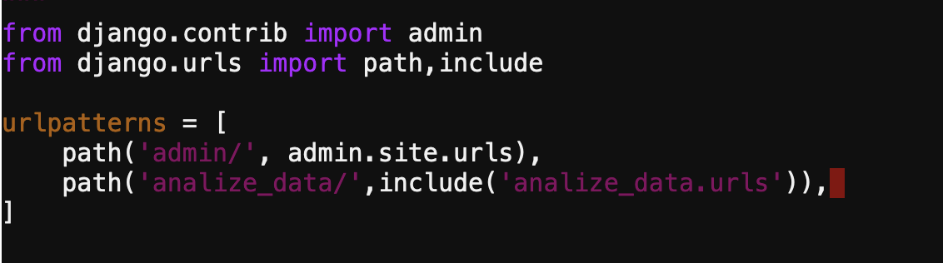
URLを登録: プロジェクト側 結果

Slide 35
URLを登録: アプリケーション側
{user_name}.pythonanywhere.com内で
cd analize_data
emacs urls.py
https://github.com/reNer2468/Study_SampleCodeのurls.pyをコピペ

Slide 36
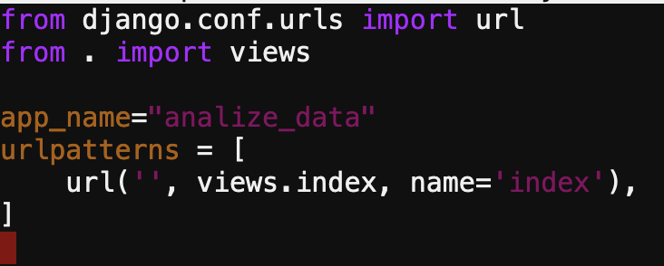
URLを登録: アプリケーション側 結果

Slide 37
views.pyの作成: views.pyとは
エンドユーザから受け取った情報を元に、特定の処理をするためのコード
検索ならFunction1 !!
登録ならFunction2 !!
分析ならFunction3 !!
登録機能を使いたい…
App1
(analize_data)
検索機能を使いたい…
使いたい機能を要求
Project
(Studyprj)
End User
views.py
Function1
Function2
Function3
該当した機能から
出した結果を返す
分析ツールを使いたい…

Slide 38
views.pyの作成: 実際に作ってみる
{user_name}.pythonanywhere.com内で
cd analize_data
emacs views.py
https://github.com/reNer2468/Study_SampleCodeのviews_pre.pyをコピペする

Slide 39
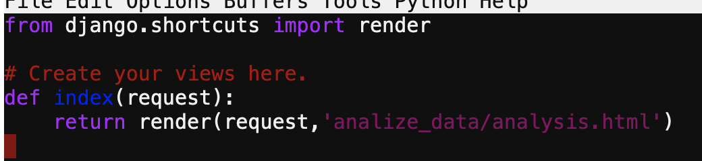
views.py: 結果

Slide 40
templatesを作成する: templatesとは
作成したアプリケーションで扱うHTMLを保存する場所
views.pyによってtemplatesから呼び出される。
単純なHTMLではなくて、色んなことができる。
1. 変数を埋め込める
2. for文やif文などが使える

Slide 41
templatesを作成する: templatesとは
機能1が呼ばれた。
その時は
html1を返すぞ
App1
(analize_data)
urlAの機能を使いたいんですけど
機能を要求する
Project
(Studyprj)
templates
html1
html2
html3
End User
urls.py
urlA
該当する機能に
対応したhtml
を返す

Slide 42
templatesを作成する: 実際に作ってみる
{user_name}.pythonanywhere.com内で
cd analize_data
mkdir templates
cd templates
mkdir analize_data
cd analize_data
emacs analysis.html
https://github.com/reNer2468/Study_SampleCodeのanalysis_pre.htmlをコピペ

Slide 43
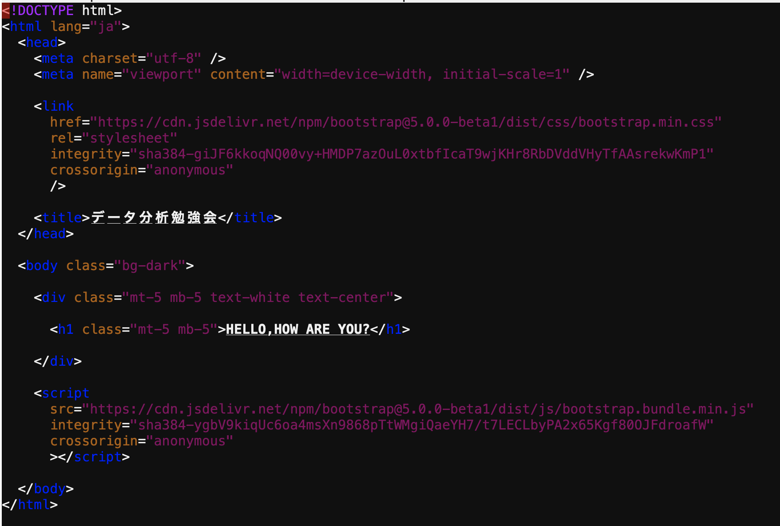
Templatesを作成する: 結果

Slide 44
Bootstrapが出てきたけど…？
画面の見た目を整えるためのhtml,cssフレームワーク
学習するの大変だけど、慣れると使い回しできる。
BootstrapのURL: https://getbootstrap.jp/

Slide 45
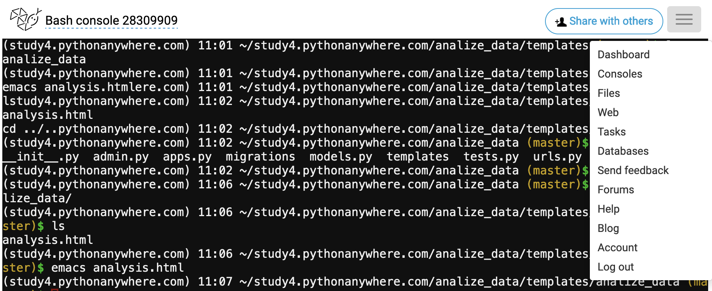

上手くできてるか確認

Slide 46
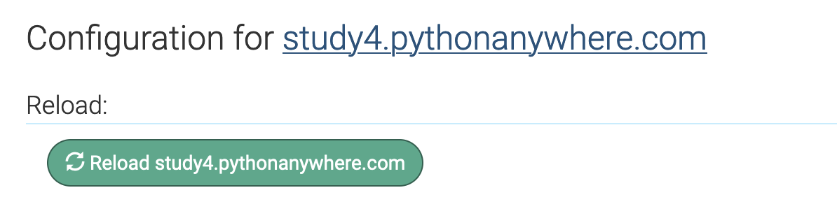
上手くできてるか確認
まず下のリロードを押してから、上にある自身のサイトをクリック

Slide 47

上手くできてるか確認
HELLO,HOW ARE YOU?が出ていたらOK

Slide 48
models.pyの作成: models.pyとは
Webアプリケーションとデータベースの連携を取るためのコード 具体的にはデータの型の定義を行う
データベースに情報を保存する時、どのようなデータであるかを定義する必要がある
エンドユーザが情報を登録しようとした時、型に従った入力であるか？を確かめる機能にもつながる (Forms.pyに繋がる)

Slide 49
models.pyの作成: models.pyとは
models.pyにある型で
Tableを作成してください。
各Datasには、Int,String,Datetime
の型でTableを作成します。
App1
(analize_data)
Project
(Studyprj)
型宣言
Table作成の準備
Project
(Studyprj)
models.py
Int,
String
Datetime
Table
(test)
Datas1
Datas2
Datas3

Slide 50
models.pyの作成: models.pyとは
models.pyにある型で
本当に入力してるか？
App1
(analize_data)
顧客の情報を記録したいんですけど…
情報を入力して送信
Project
(Studyprj)
End User
models.py
Int,
String
Datetime
正当な入力なら情報を
データベースへ登録 or
データベースから取得
不当な入力なら
エラーを返す
顧客の情報を取得したいんだが…

Slide 51
models.pyの作成
{user_name}.pythonanywhere.com内で
cd analize_data
emacs models.py
https://github.com/reNer2468/Study_SampleCodeのmodels.pyをコピペする

Slide 52
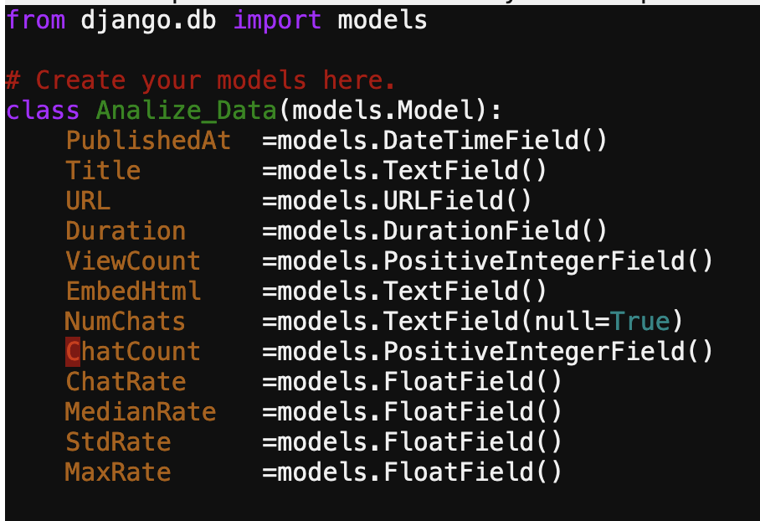
models.py: 結果
今回は、自分が趣味で集めている
Vtuberの動画データをモデルとして扱う
変数の右側には~Fieldと書かれている
これは変数の種類を定義している。
DatetimeField :日時
TextField : 無制限の文字列
URLField : URL
DurationField : 経過時間
PositiveIntegerField : 正の整数
FloatField : 実数

Slide 53
定義したモデルをSQLに反映する
{user_name}.pythonanywhere.com内で、models.pyで定義した型をSQLに登録する。
python manage.py makemigrations analize_data
を入力。まだSQLには反映させてない。
python manage.py migrate
これでSQLに反映させた。

Slide 54
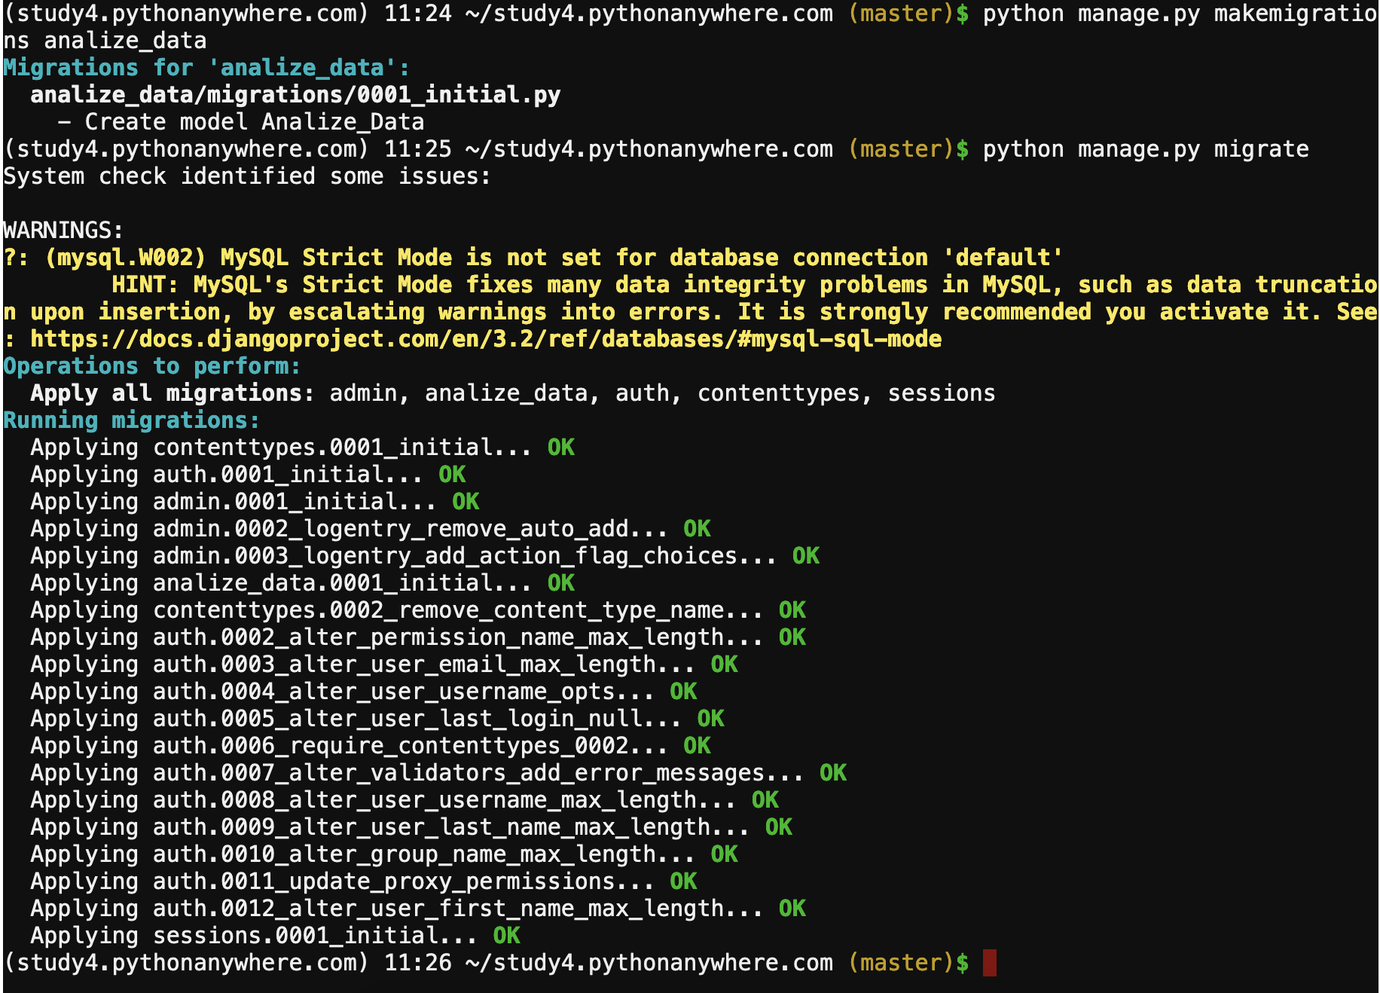
定義したモデルをSQLに反映する: 画像

Slide 55
アプリケーションの管理者を作成する
アプリケーションの管理者を作成することで、web上からでもデータの確認や削除,追加ができるようになる。
{user_name}.pythonanywhere.com内で
python manage.py createsuperuser
userとpasswordを入力する(Emailは別に大丈夫)

Slide 56
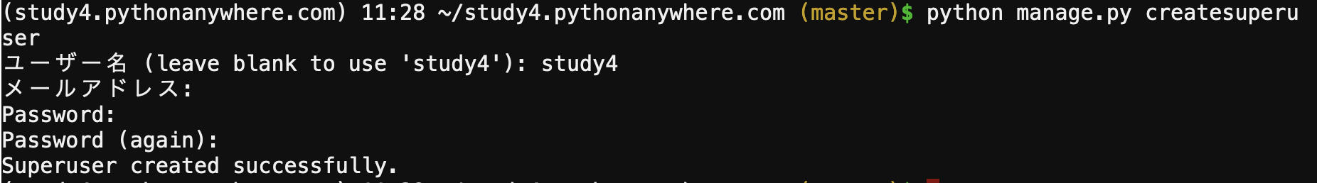
アプリケーションの管理者を作成する: 結果

Slide 57
アプリケーションにimport-exportを登録する
管理者としてWeb上から、csvの情報を記録できたら便利だと思う。それを叶える最初にインストールしたdjango-import-exportを使う。
{user_name}.pythonanywhere.com内で、
cd Studyprj
emacs setting.py
と入力。
INSTALLED_APPSに
’import_export’,
を追加

Slide 58
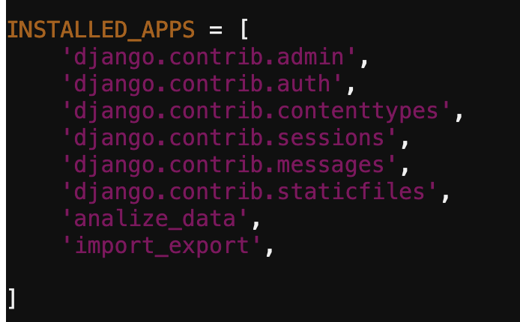
アプリケーションにimport-exportを登録する: 結果

Slide 59
静的なデータを集める
{user_name}.pythonanywhere.com内で
python manage.py collectstatic
これでウェブ上の画面から、import-exportを扱えるようになr…らない。
サーバ側から、管理者にどの情報へのアクセス許可を与えるかを書かなければならない。そこで、admin.pyを作る

Slide 60
adminへの登録: admin.pyについて
管理者ページからの入力に対して何かしらの処理をするためのコード
具体的には、管理者ページから情報の削除,入力,更新や開示するかの権限に関する処理を書く

Slide 61
adminへの登録: admin.pyについて
顧客の情報を記録したいんですけど…
この情報なら、
管理者に
開示and操作を許可
してもいいか
End User
App1
(analize_data)
情報を入力して送信
Project
(Studyprj)
Super User
admin.py
許可した情報を開示
したり、操作を可能にする
顧客の情報を削除したいんだが…

Slide 62
adminへの登録
{user_name}.pythonanywhere.com内で
cd analize_data
emacs admin.py
https://github.com/reNer2468/Study_SampleCodeのadmin.pyをコピペ

Slide 63
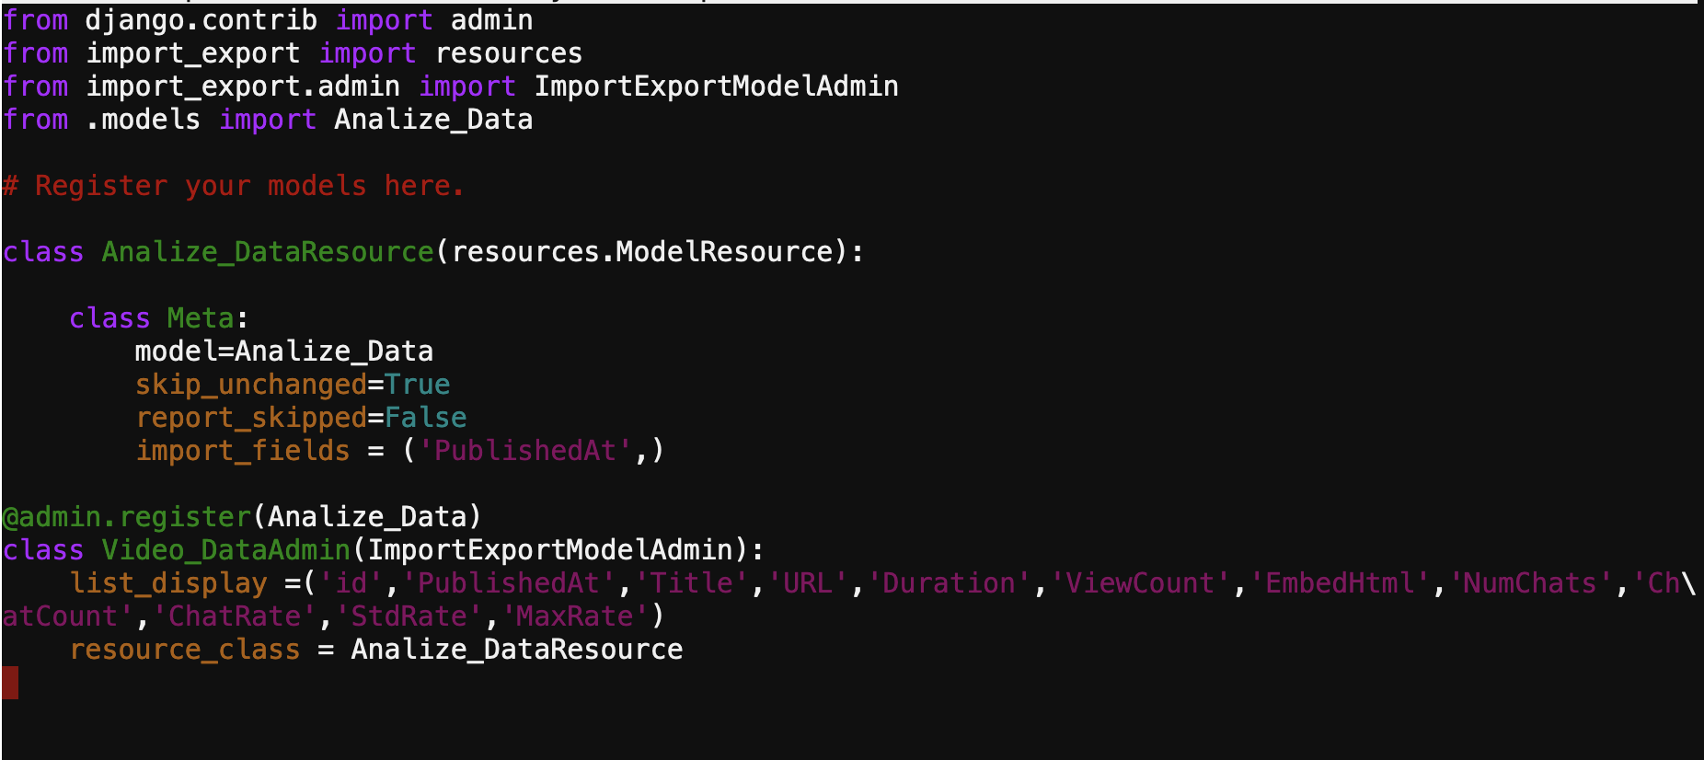
admin.py: 結果

Slide 64
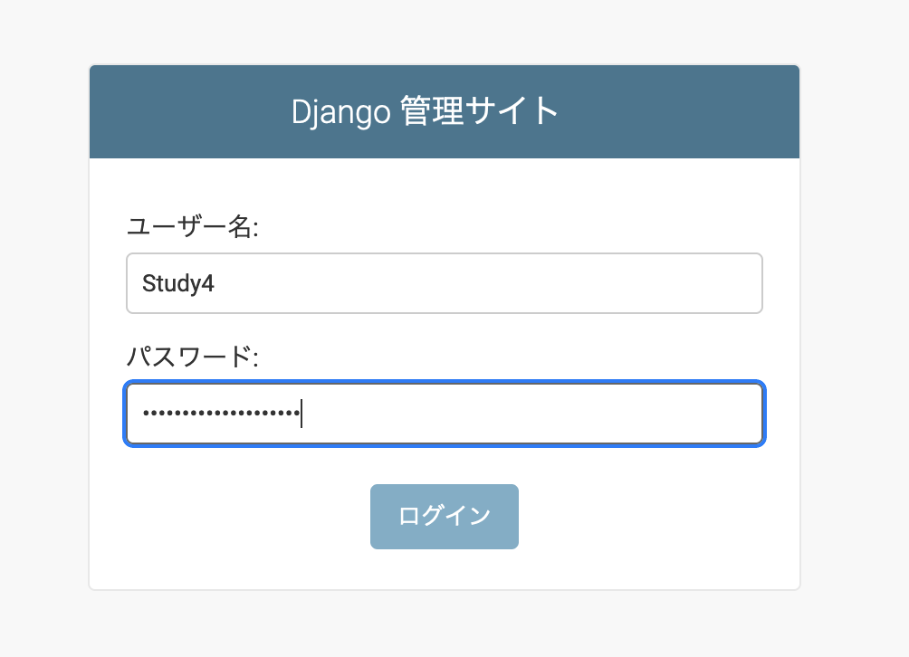
Import-exportを使ってデータを突っ込む
自身のwebサイトに入り(p45~47参照)、
{your_website_url}/admin
を入力する。
管理サイトの画面に入るので、
ユーザ名とパスワードを入力

Slide 65
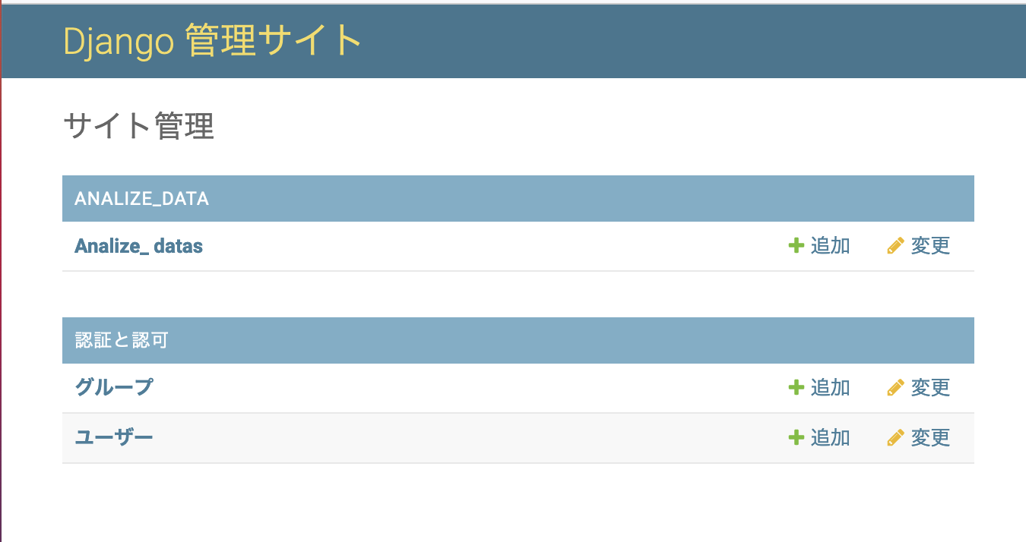
Import-exportを使ってデータを突っ込む
Analize_datasをクリックする

Slide 66
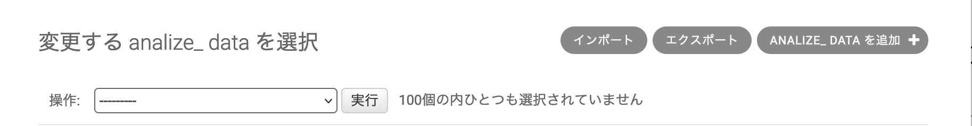

Import-exportを使ってデータを突っ込む
インポートをクリックする

Slide 67
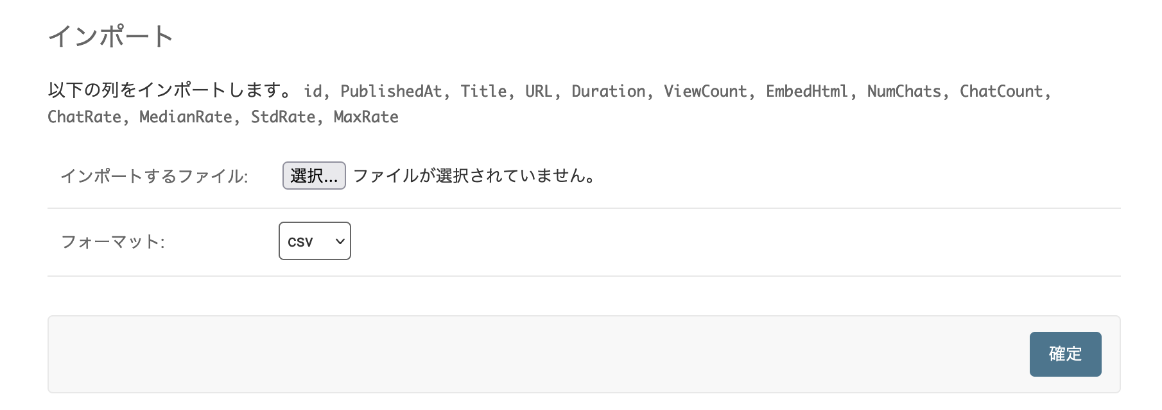
Import-exportを使ってデータを突っ込む
フォーマットをcsvにしてインポートするファイルを決める
今回は、自分が趣味で集めているデータをインポートする

Slide 68
views.pyの変更: 分析プログラム,html含め
{user_name}.pythonanywhere.com内で
cd analize_data
rm views.py
emacs views.py
https://github.com/reNer2468/Study_SampleCodeのviews.pyをコピペ
emacs graph.py
https://github.com/reNer2468/Study_SampleCodeのgraph.pyコピペ
cd templates/analize_data
rm analysis.html
emacs analysis.html
https://github.com/reNer2468/Study_SampleCodeのanalysis.htmlをコピペ

Slide 69
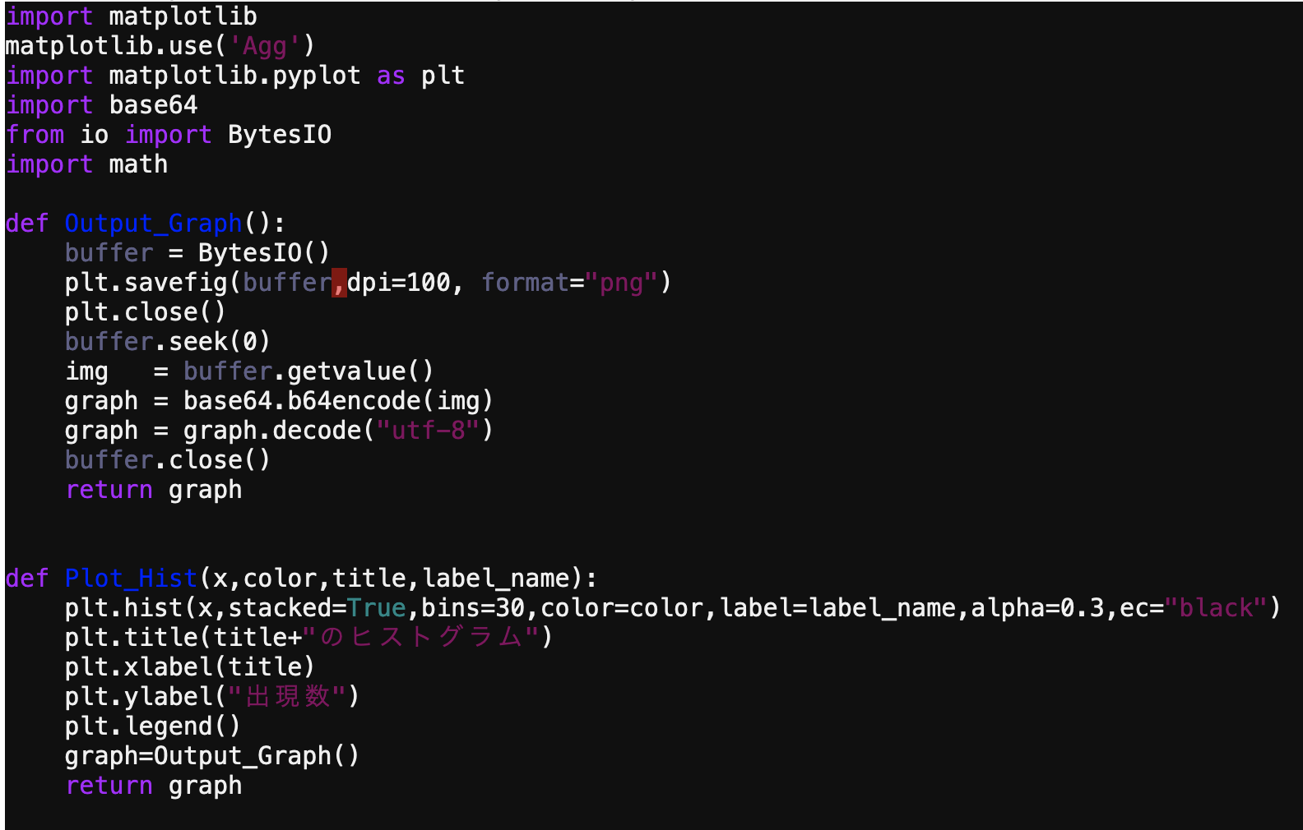
graph.py:結果

Slide 70
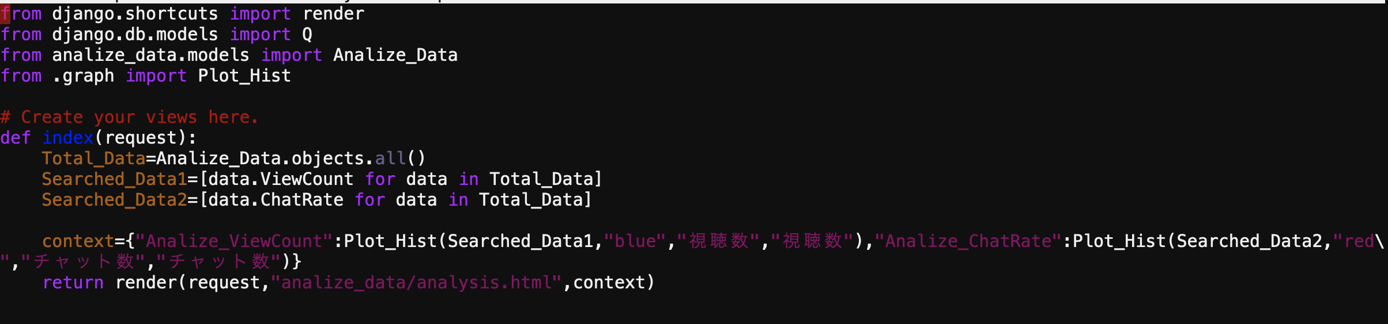
views.py: 結果

Slide 71
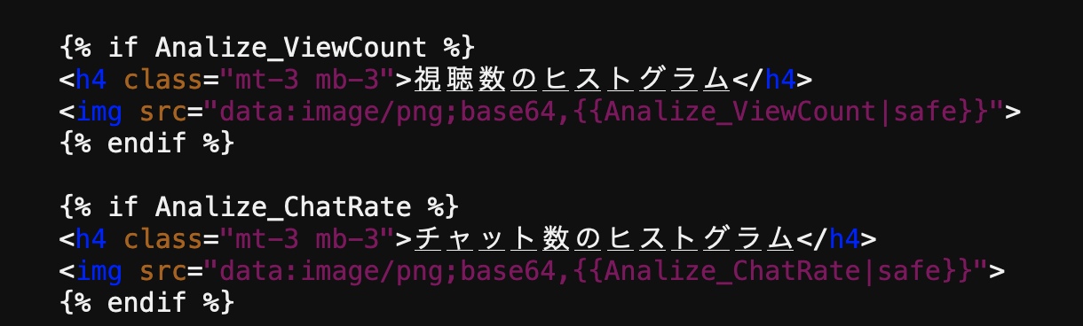
templates: 結果

Slide 72
演習:自分でデータ分析をしてみよう
Matplotlibを使って、折れ線グラフ,ヒストグラム,散布図 etc…色々使って出してみよう
ヒント:
1.Plot_Histから派生して書くのがベター
2.全データを取り出すときは、Analize_Data.objects.all()
3.各要素にカラム名をつけてあげると,該当するデータを取得できる
2. 3.のEx)
Analize_Data.objects.all()で全てのデータを取り出して
D.ChatCount for D in Dataで各配信の合計チャット数を取得できる

Slide 73
カラム名の一覧
PublishedAt: 公開日
Title: タイトル
URL: 配信へアクセスするためのURL
Duration: 配信時間
ViewCount: 視聴数
EmbedHtml: 埋め込みURL

Slide 74
カラム名の一覧
NumChats: 5分ごとのチャット数
ChatCount: 合計チャット数
ChatRate: 5分間の平均チャット数
MedianRate: チャット数の中央値
StdRate: チャット数の標準偏差
MaxRate: チャット数の最大値

